Slide 1


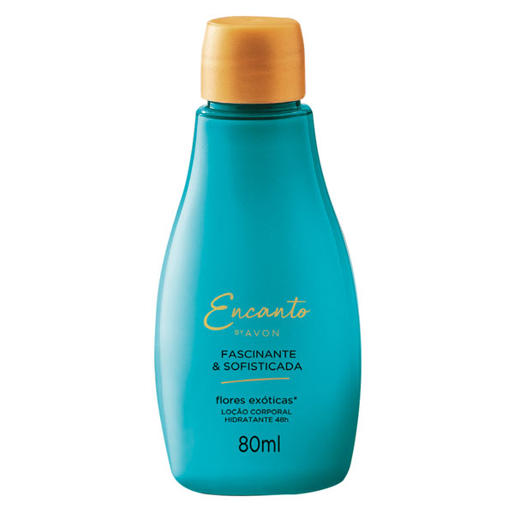

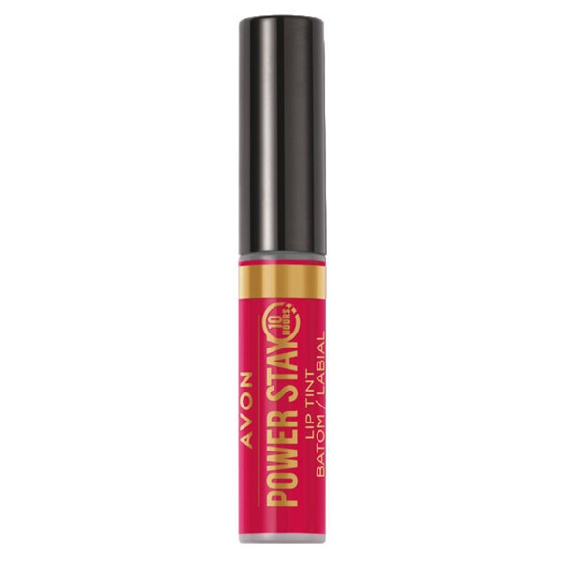
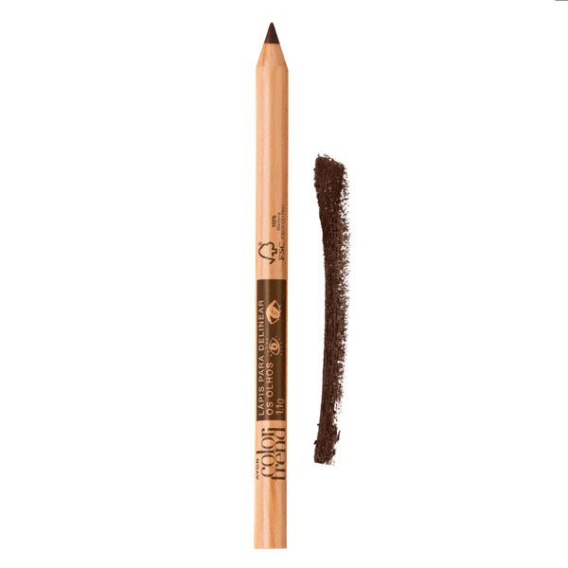
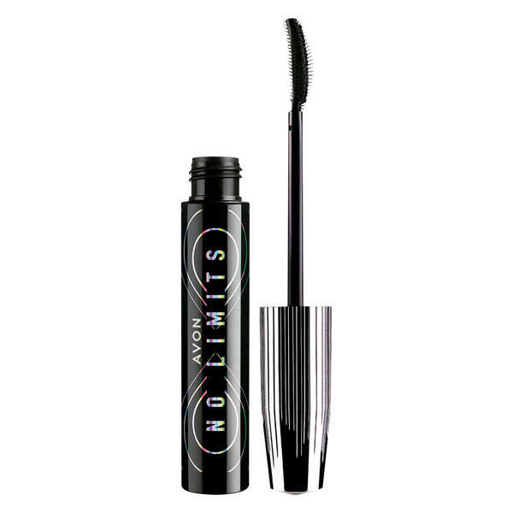
09/22
composição
2X
COD A VISTA 23025-4
Cod parcelado 2X 23027-5
PAGUE APENAS
2x DE R$ 55,00
A VISTA 110,00
REVENDA
R$ 235,00
LUCRE
R$ 125,00
ESTE KIT CONTEM :
FAR AWAY ROYALE 25ML
AVON POWERSTAY LIP TINT VERMELHO DISCRETO
MINI PROTETOR SOLAR 15 g
MINI VITAMINA C 15 mL
AVON COLOR TREND LÁPIS PARA DELINEAR OS OLHOS MARROM MATTE
LOCAO CP ENCANTO FASCINANTE
AVON MASCARA PARA CILIOS NO LIMITS
R$ 235,00

Slide 2

CP09/22
R$ 110,00

